Slide 1
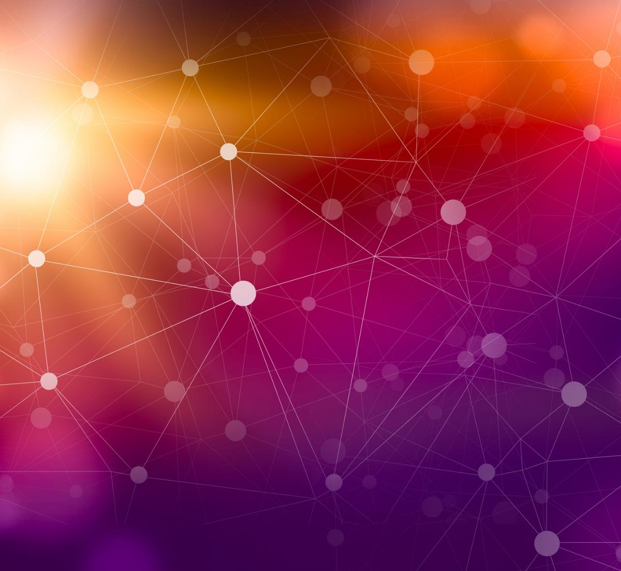



Mwen We Ou
Par Mehdi BOUAFIA
Et Louise DAUDIN
Pour Machine Learning et IoT

Slide 2
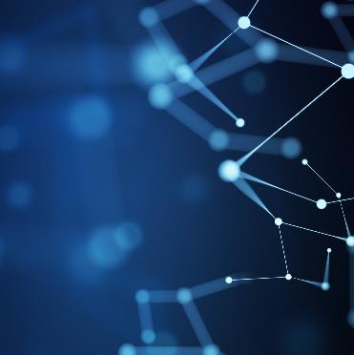
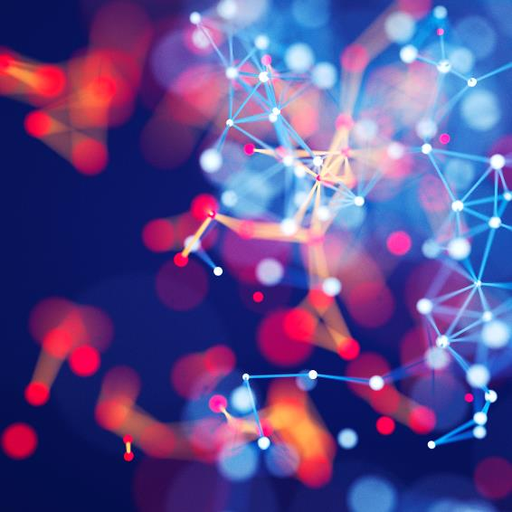
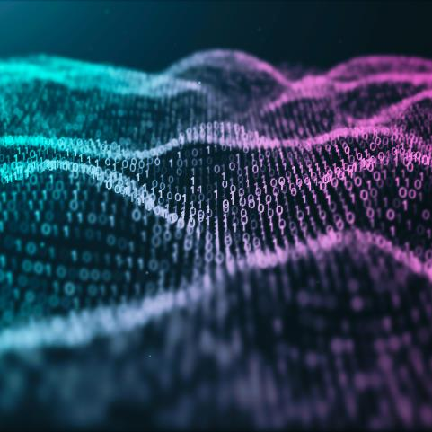
Sommaire
Introduction
Android Studio
Reconnaissance Vocale
Reconnaissance Faciale
Difficultés rencontrées

Slide 3
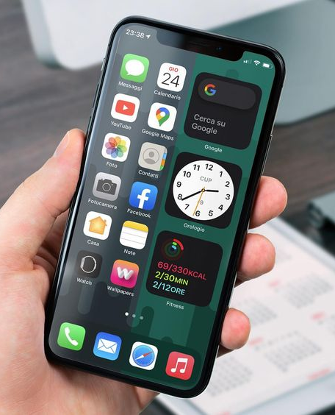
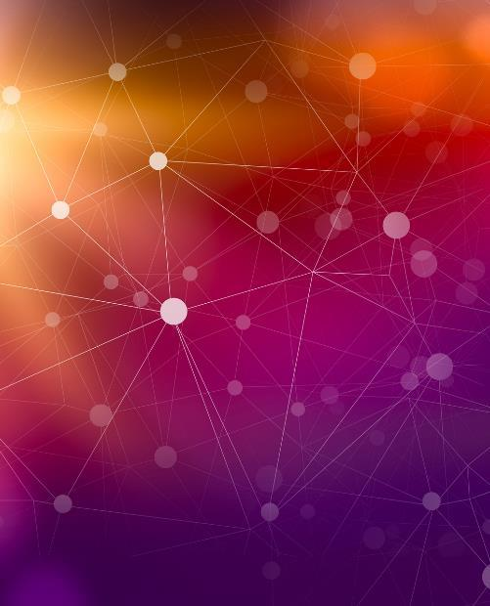
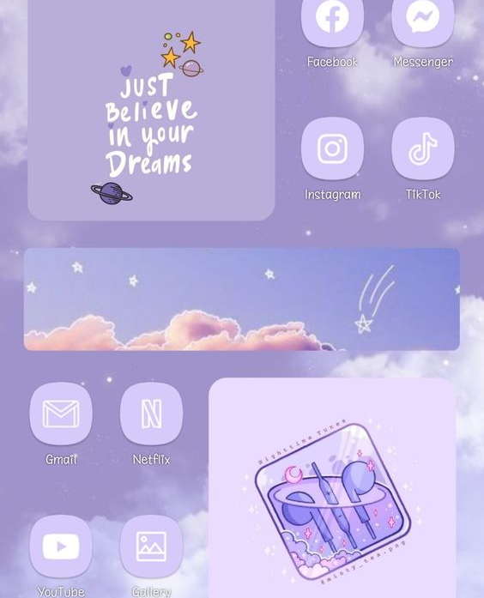

Introduction

Slide 4
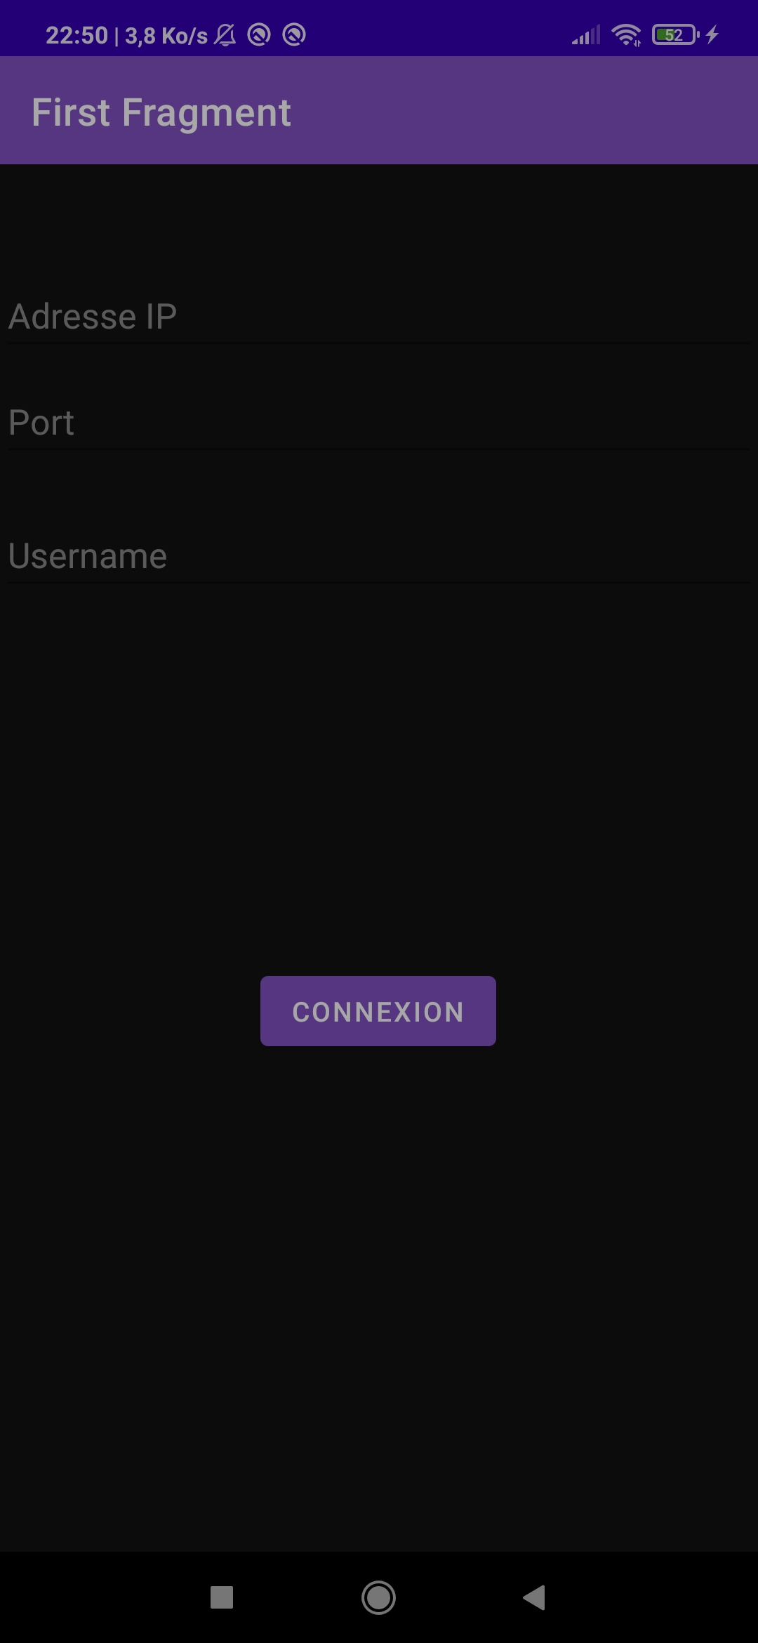
L’application
L’application est directement relié au serveur, il suffit de renseigner son adresse IP et le port fourni par l’écran sur le PC et son nom pour lancer les échanges.

Slide 5
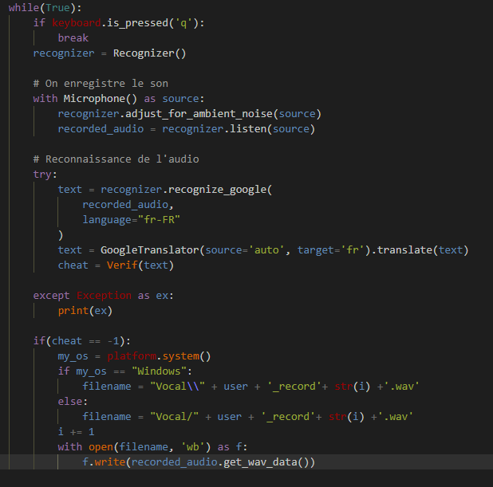
Reconnaissance Vocale
Le PC écoute en permanence la personne et enregistre dès que des mots sont entendus

Slide 6
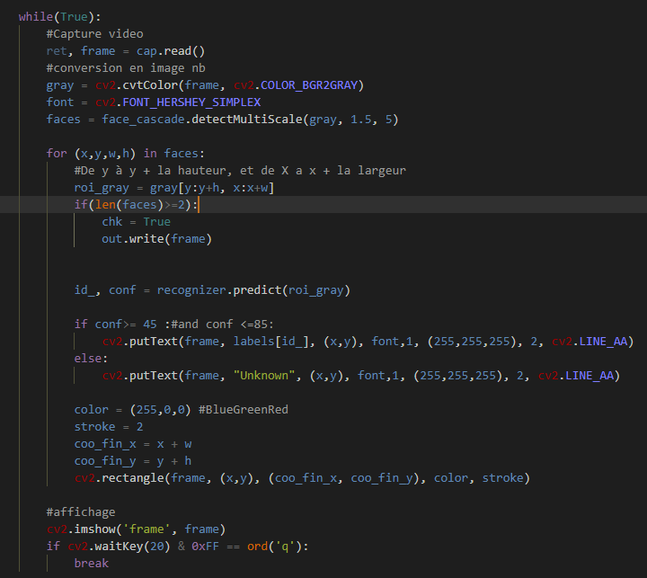
Reconnaissance Faciale
La personne a en permanence un retour image de sa tête avec le label « user »

Slide 7
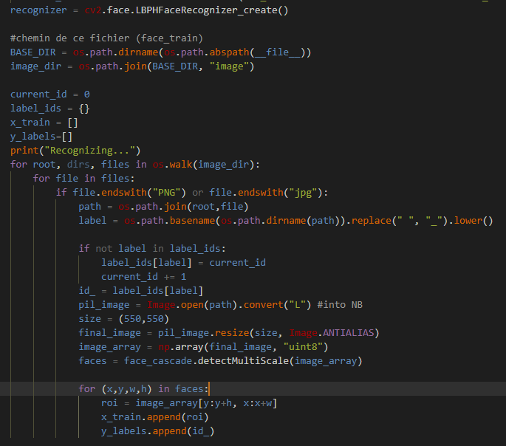
OpenCV
On utilise la reconnaissance integrée avec l’algorithme LBPH (Local Binary Pattern Histogram)

Slide 8
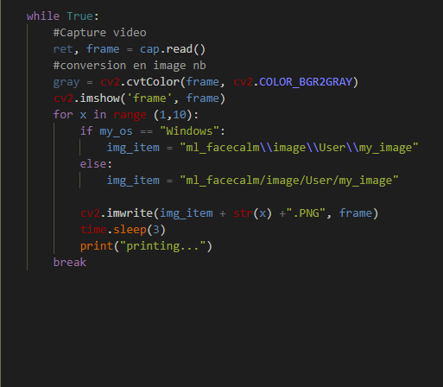
OpenCV
Pour faciliter la reconnaissance on choisit de prendre 10 photos de l’étudiant au début de l’examen, il est identifié en tant qu’user

Slide 9
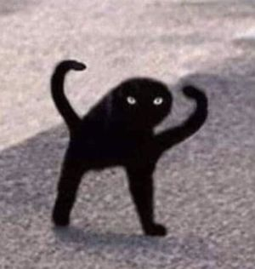
Difficultés Rencontrées
Problèmes de PC et d'Android Studio (matériel)
Reconnaissance de profil
Envoi des photos du téléphone vers le PC
Problème de Manifest
Durée des vidéos de log et les FPS
Accéléromètre et enregistrement vidéo

Slide 10
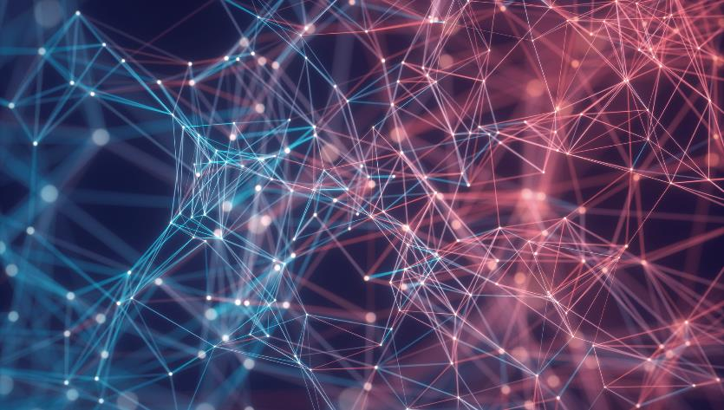
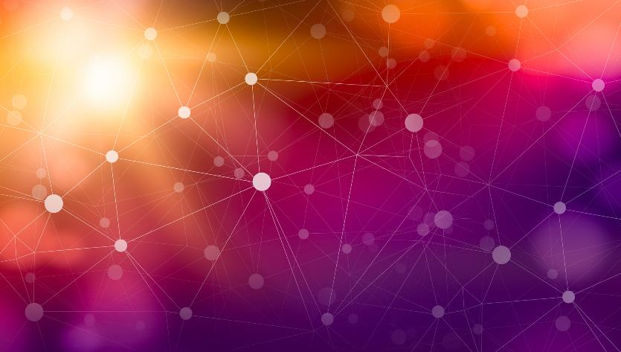
Merci

